Slide 1
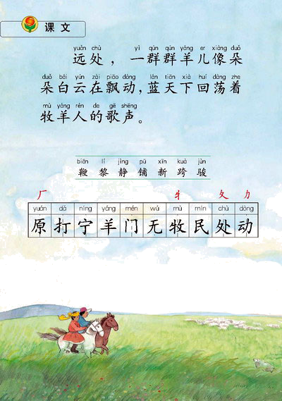
天堂
演唱：腾格尔
蓝蓝的天空 清清的湖水 哎耶
绿绿的草原 这是我的家 哎耶
奔驰的骏马 洁白的羊群 哎耶
还有你姑娘 这是我的家 哎耶
我爱你我的家 我的家我 的天堂
我爱你我的家 我的家我 的天堂

Slide 2
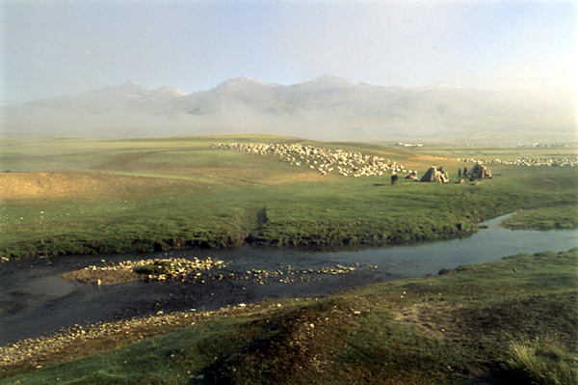
草原的早晨

Slide 3
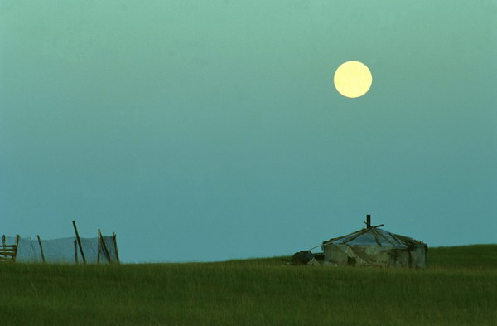

Slide 4
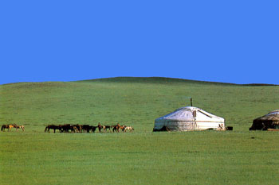

Slide 5
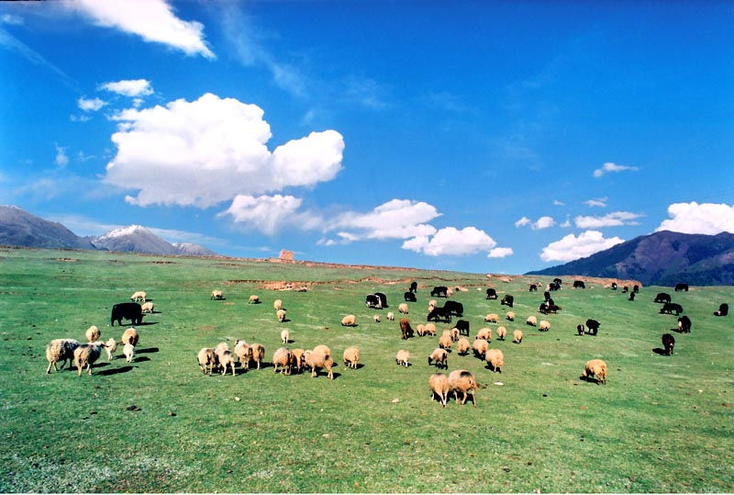

Slide 6
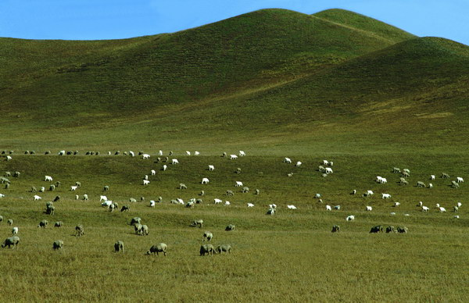

Slide 7
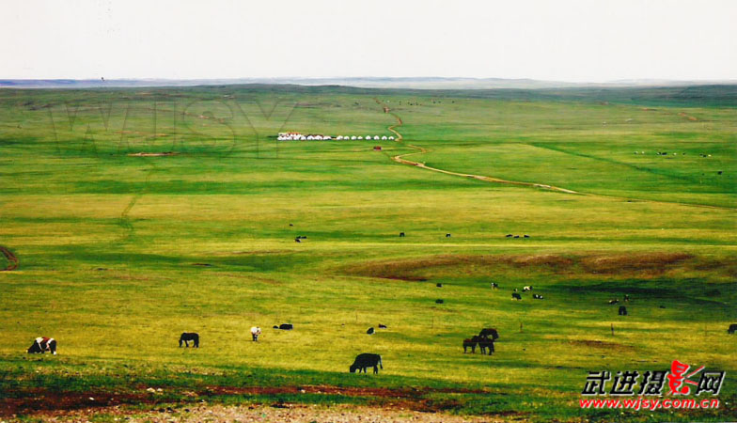
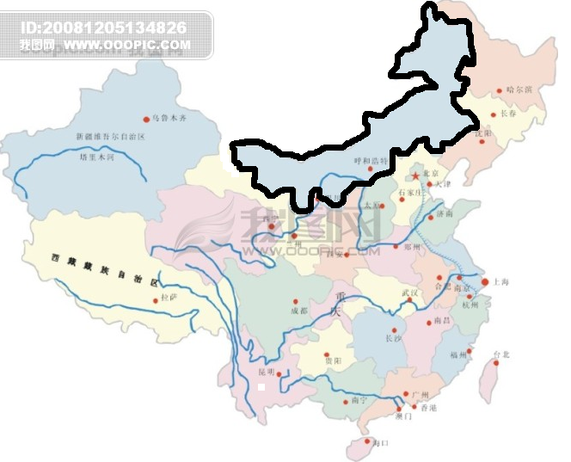
内
蒙
古

Slide 8
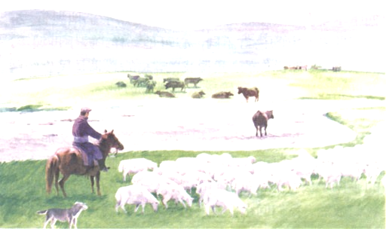
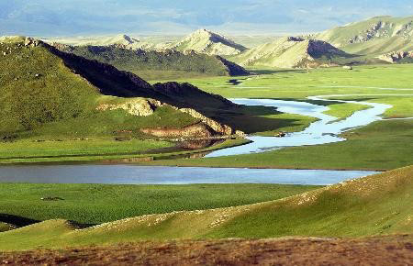
自读要求：
1.标出自然段序号，
一段一段地读课文。

Slide 9
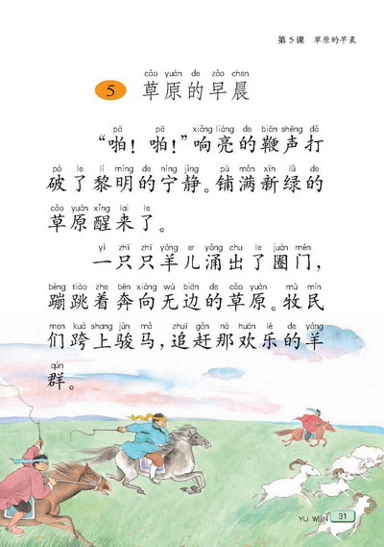
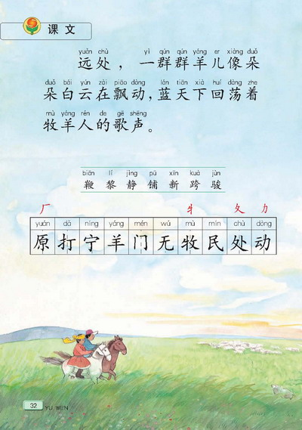
3
1
2

Slide 10
biān lí jìng pū
鞭 黎 静 铺
新 跨 骏
xīn kuà jùn

Slide 11
鞭 声 黎 明
铺 满 新 绿 跨 上 骏 马
biān shēnɡ
lí mínɡ
pū mǎn xīn lǜ
kuà jùn mǎ

Slide 12
yuán dǎ níng yáng chù
原 打 宁 羊 处
门 无 牧 民 动
mén wú mù mín dòng

Slide 13
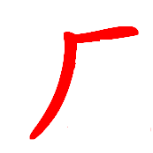
原来
原本
原因
草原
原地
原
厅 历 压

Slide 14
元 原 园
公（ ） （ ）来 草（ ） 一（ ）钱 （ ）因 花（ ）
（ ）丁 （ ）旦 （ ）宝 （ ）林
（ ）地
园
原
原
元
原
园
园
元
元
园
原

Slide 15
打人
打开
打破
打击
挨打
打

Slide 16
宁
安宁
宁静
宁可
打

Slide 17

山羊
羊儿
羊角
羊毛
羊
养

Slide 18
大门
门口
开门
进门
门面
门外
门
们

Slide 19
无处
无法无天
无边
无尽
无
天

Slide 20
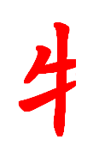
牧民
牧场
牧草
放牧
牧歌
特 物
牧
木

Slide 21
人民
民众
民主
农民
牧民
民

Slide 22

远处
近处
处方
处长
住处
外
处
冬 各 条

Slide 23
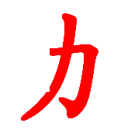
运动
动笔
动听
动心
行动
动手
运
动
男 功 办 加

Slide 24
dǎ pò
nínɡ jìnɡ
yánɡ er
juàn mén
打 破 宁 静 羊 儿 圈 门
无 边 草 原 牧 民
远 处 飘 动
wú biān cǎo yuán
mù mín
yuǎn chù
piāo dònɡ

Slide 25
“啪！啪！”响亮的鞭声打破了黎明的宁静。铺满新绿的草原醒来了。

Slide 26
这一自然段写的是什么季节、什么时间的事？你是从哪些词语看出来的？
季节：春天
铺满新绿的草原醒来了。
时间：早晨
响亮的鞭声打破了黎明的宁静。

Slide 27
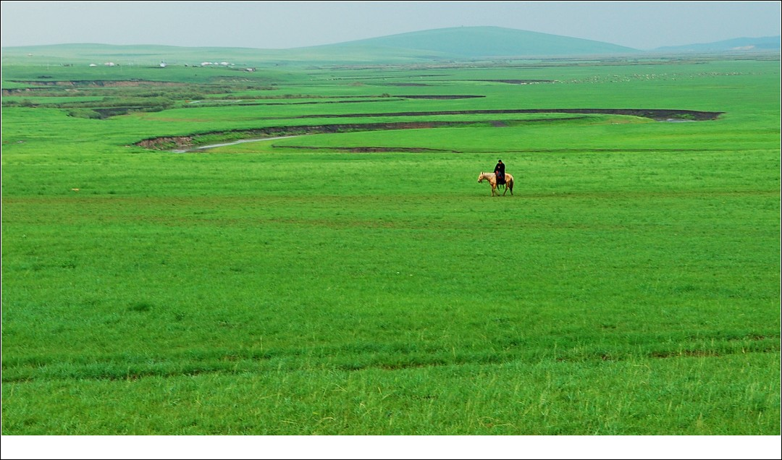
铺满新绿的草原

Slide 28

黎明

Slide 29
自由讨论并交流：“草原醒来了”是什么意思？
春天来了，天气转暖，草也露出了新芽，就好像草原睡了整整一个冬天，现在醒来了。
齐读本段

Slide 30
一只只羊儿涌出了圈门，蹦跳着奔向无边的草原。牧民们跨上骏马，追赶那欢乐的羊群。

Slide 31
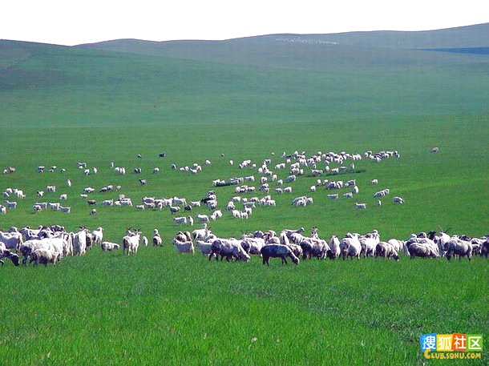
一只只
涌出
一只只羊儿涌出了圈门，
蹦跳着奔向无边的草原。
无边的草原

Slide 32
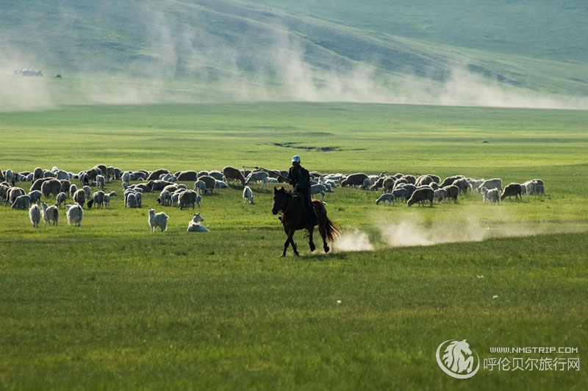
跨上
牧民们跨上骏马，
追赶那欢乐的羊群。
追赶

Slide 33

自由读课文，想一想，第二段写了什么？
写草原上羊儿多，牧民很欢乐。

Slide 34

小组合作完成下面的填空。
一只只
（ ）羊儿涌出了圈门，（ ）奔向（ ）的草原。牧民们（ ）骏马，追赶那欢乐的羊群。
蹦跳着
无边
跨上

Slide 35
读一读
远处，一群群羊儿像朵朵白云在飘动，蓝天下回荡着牧羊人的歌声。
分析句子：
“一群群”说明羊儿多。
“蓝天下回荡着牧羊人的歌声”说明牧民心里很欢乐，放声歌唱。

Slide 36
作者说“一群群羊儿像朵朵白云在飘动”，为什么这么打比方？
羊儿是白色的，跟白云的色彩一个样；羊儿一边吃草，一边活动，白云在空中也不断移动，它们有相似的地方。

Slide 37
比一比
这一段与第二段有什么相同点和不同点？
相同的地方都是写草原上的羊儿多，牧民乐 。

Slide 38
比一比
这一段与第二段有什么相同点和不同点？
不同的地方是：第二段中是“一只只羊儿”，这一段是“一群群羊儿”，羊儿更多了。上一段通过写牧民跨上骏马追赶羊群表示欢乐，这一段用“蓝天下回荡着牧羊人的歌声”来表现牧民的欢乐。

Slide 39
一只只羊儿涌出了圈门，蹦跳着奔向无边的草原。牧民们跨上骏马，追赶那欢乐的羊群。
远处，一群群羊儿像朵朵白云在飘动,蓝天下回荡着牧羊人的歌声 。

Slide 40

小结
1.读了《草原的早晨》，我们又懂得了什么？
2.有感情地朗读课文。

Slide 41
读课文思考
1.课文描写的是哪个季节中的草原？
2.草原上有什么样的羊儿在奔跑？
3.这些羊儿像什么？
铺满新绿
（ ）的草原
（ ）
欢乐的
羊儿
一只只
（ ）
远处，一群群羊儿像朵朵白云在飘动。

Slide 42

课堂练习
一、根据课文内容填空。
（ ）的鞭声（ ）的草原
（ ）的羊群（ ）的清香
二、填一填。
一（ ）春雷 一（ ）小船
一（ ）梅花 一（ ）羊

Slide 43
三、填空
（ ）
（ ）
（ ）
（ ）
（ ）
（ ）
的草原
欢乐的

Slide 44
蹦跳
涌出
奔向
下雪了,我们（ ）了
教室，（ ）着（ ）
大操场上玩雪。

Slide 45
填空：
“啪！啪！”（ ）打破了（ ）的宁静。（ ）的草原醒来了。
响亮的鞭声 黎明 铺满新绿
（ ）羊儿涌出了圈门，（ ）奔向（ ）的草原。牧民们（ ），追赶那（ ）。
一只只
蹦跳着 无边
跨上骏马
欢乐的羊群

Slide 46
一群群
飘动
回荡
歌声
远处，（ ）羊儿
像朵朵白云在（ ），蓝
天下（ ）着牧羊人的
（ ）。

Slide 47
远处，一群群羊儿像朵朵白云在飘动，
蓝天下回荡着牧羊人的歌声 。
1.这句话中把( )比作了( ).
2“( )”这个词写出了牧羊人的歌声动听.
“啪！啪！”响亮的鞭声打破了黎明的宁静。铺满新绿的草原醒来了。
1.鞭子的响声是( ),.
2.这句话中告诉我们时间是( ),地点是( ).
3.句子中有一个表示颜色的词语是( ).

